Slide 1

65536
端口号 软件/服务名
0
80
.
.
.
443
5000
5001
65535

Slide 2





山西阳泉
北京
baidu.com:220.181.38.149
baidu.com:20.22.56.22
DNS
baidu.com:220.181.38.149
baidu.com:20.22.56.22
DNS
DNS服务器
119.29.29.29
DNS服务器
Ip:114.114.114.114

Slide 3

确定域名bai.com的流程
浏览器DNS缓存中找
本机hosts文件中找
按你的自己设置的（或者是自己获取的）DNS服务器地址去找
DNS
3.发送域名请求解析
Ip地址
DNS
www.baidu.com
1. 浏览器DNS缓存
2. 计算机hosts文件
4. 返回ip地址：220.181.38.149
服务器
主机

Slide 4
访问/index.html
DNS
3.发送域名请求解析
Ip地址
www.baidu.com
1. 浏览器DNS缓存
4. 返回ip地址：220.181.38.149
2. 计算机hosts文件
5.三次握手，建立连接
6.请求index.html
7.返回数据
80端口
服务器
主机
220.181.38.149

Slide 5
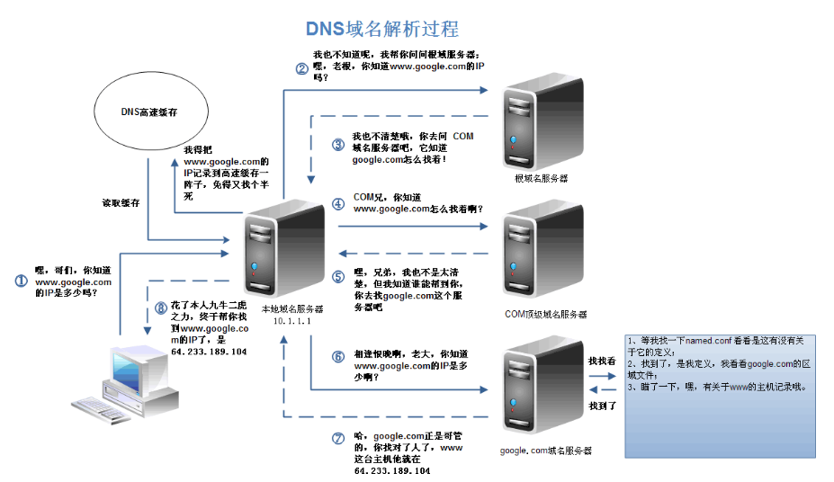

Slide 6
